Slide 1
POO 2022
En Java
A.Brighen
Univ. Jijel 2023
poojijel2020@gmail.com

Slide 2
Héritage
3

Slide 3
Bases de POO
Héritage: concepts
L'héritage, est l'un des mécanismes les plus puissants de la POO. Il permet la réutilisation des fonctionnalités d’une classe (appelée superclasse ou classe mère,), tout en apportant des variations, spécifiques aux classes héritant (appelée sous-classe, classe fille, classe enfant, ou classe dérivée).
L'objectif principal de l'héritage est de favoriser la réutilisabilité et d'éliminer la redondance (de code).
une classe enfant obtient les caractéristiques de sa superclasse (classe mère)

Slide 4
Bases de POO
Héritage: concepts
permet de créer une nouvelle classe à partir d'une classe existante en lui proférant ses propriétés et ses méthodes

Slide 5
Bases de POO
Héritage: concepts
Vehicule
numMat Marque Coleur | Vehicule() Getnum() Setnum() GetColor() SetColor() Getmarque() Setmarque() Affiche() produitbruit()
Voiture
Nbrplace | Voiture() Getnbrplace() Setnbrplace()
Camion
Volume Capacite | Camion() Getvolume() Setvolume() Getcapacite() Setcapacite()
L’héritage permet de grouper des caractéristiques communes dans une superclasse de laquelle seront dérivées les classes filles.
Il permet d’établir une relation « est-un ».
Voiture « est un » Véhicule, Camion « est un » vehicule

Slide 6
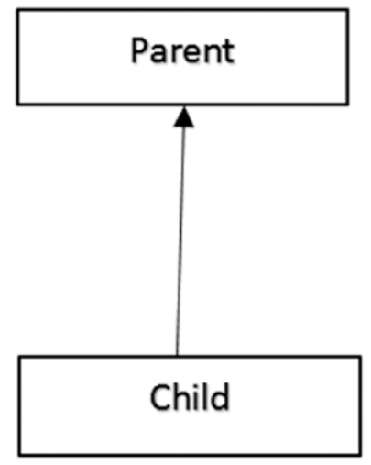
Bases de POO
Héritage: concepts
Quatre types d’héritages:
1- Héritage unique (Single inheritance): Une classe enfant est dérivée d'une classe de base.

Slide 7
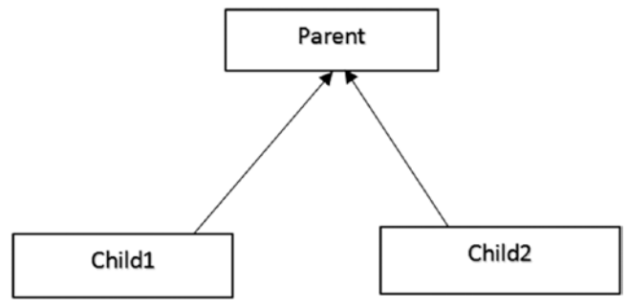
Bases de POO
Héritage: concepts
Quatre types d’héritages:
2- Héritage hiérarchique: Plusieurs classes enfants peuvent être dérivées d'une superclasse

Slide 8
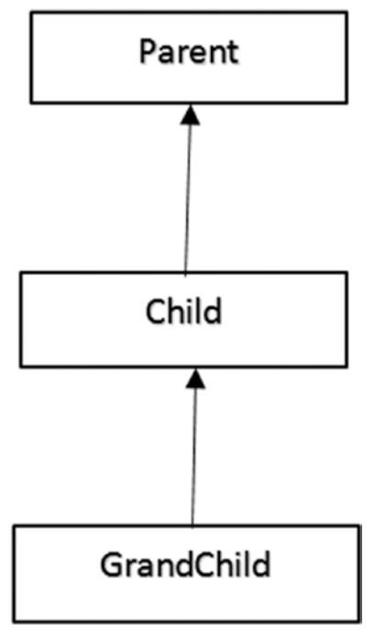
Bases de POO
Héritage: concepts
Quatre types d’héritages:
3- Héritage à plusieurs niveaux : la classe parente peut avoir des sous-sous classes.

Slide 9
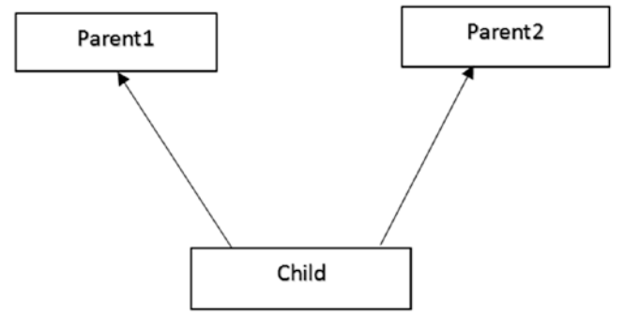
Bases de POO
Héritage: concepts
Quatre types d’héritages:
3- Héritage multiple: la classe dérivé peut dériver de plusieurs superclasses
Ce type d’héritage n’est pas autorisé par Java

Slide 10
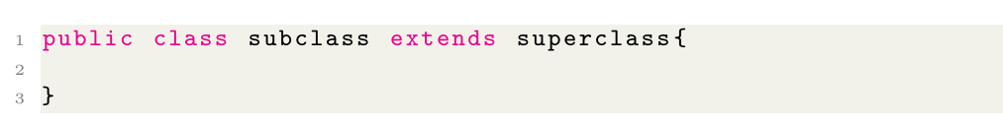
Bases de POO
Héritage: en Java
Comment une classe hérite-t-elle d'une autre classe en Java?
On utiliser le mot clé extends suivi du nom de la superclasse dans la déclaration de la classe dérivée.
La syntaxe générale est la suivante :

Slide 11
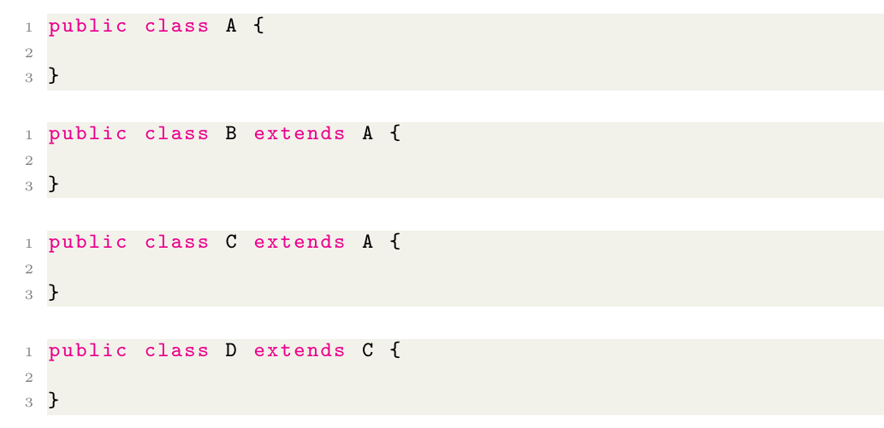
Bases de POO
Héritage: en Java
A
B
C
D

Slide 12
Bases de POO
Héritage: droit d’accès
Un membre (classes, attributs, méthodes) d’une classe C peut être :
private : accessible seulement à la classe ;
par défaut (package friendly ): valeur par défaut, accessible aux classes dans le même paquetage ;
protected : accessible aux classes dans le même paquetage et à toute classe dérivée en dehors du paquetage;
public : accessible à toutes les classes.

Slide 13
Bases de POO
Héritage: droit d’accès
Est-ce que les attributs de A sont accessibles par les méthodes de B et C et D??
Package P1
A Private int x; Public int y; Protected int z; Int g;
B
C
Package p2
Package a
E
F
D

Slide 14
Bases de POO
Héritage: droit d’accès
Accessible? | x | y | g | z
B | ? | ? | ? | ?
C | ? | ? | ? | ?
D | ? | ? | ? | ?
E | ? | ? | ? | ?
F | ? | ? | ? | ?
Package P1
A private int x; public int y; int g; protected int z;
B
C
Package p2
Package a
E
F
D

Slide 15
Bases de POO
Héritage: droit d’accès
Accessible? | x | y | g | z
B | X | √ | √ | √
C | X | √ | √ | √
D | X | √ | √ | √
E | X | √ | X | √
F | X | √ | X | X
Package P1
A private int x; public int y; int g; protected int z;
B
C
Package p2
Package a
E
F
D

Slide 16
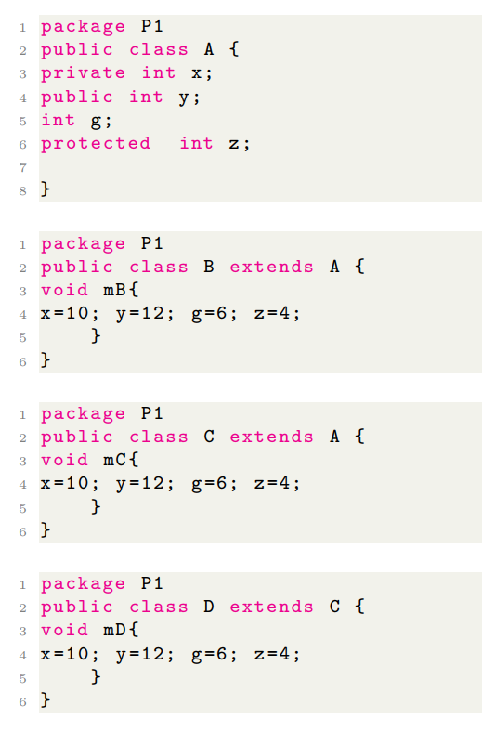
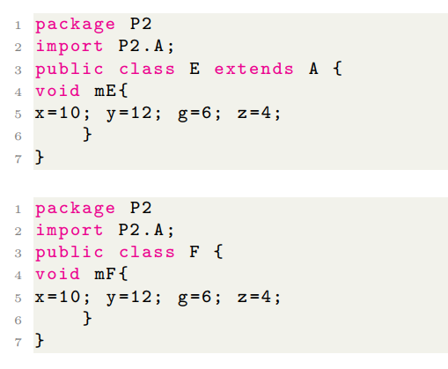
Bases de POO
Héritage: droit d’accès

Slide 17
Bases de POO
Héritage: droit d’accès

Slide 18
Bases de POO
Héritage: Spécialisation et Masquage
Lorsqu'une classe enfant désire modifier l'implémentation d'une méthode d'une superclasse, il lui suffit de redéfinir cette méthode.
La redéfinition d'une méthode est nécessaire si on désire adapter son action à des besoins spécifiques.
La redéfinition d'une méthode, aussi appelée « overriding » elle consiste à donner une nouvelle implémentation à une méthode héritée sans changer sa signature :
Le même nom de méthode
Même type de retour
Même paramètre (nombre, ordre, et type)

Slide 19
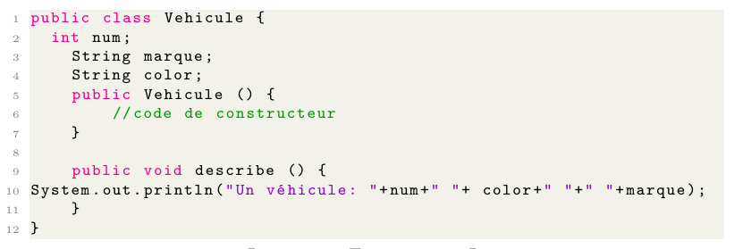
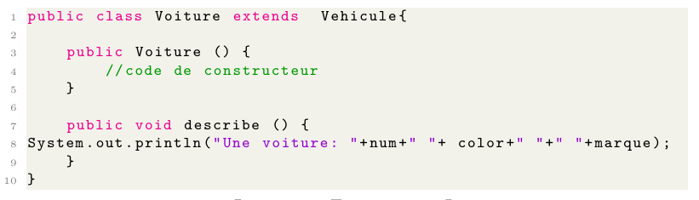
Bases de POO
Héritage: Spécialisation et Masquage

Slide 20
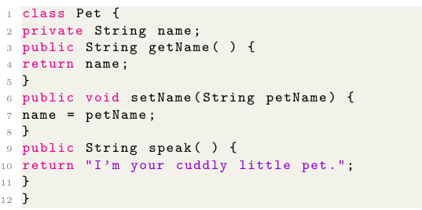

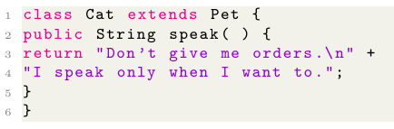
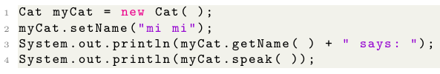
Bases de POO
Héritage: Spécialisation et Masquage

Slide 21
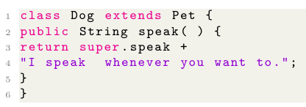

Bases de POO
Héritage: Spécialisation et Masquage

Slide 22
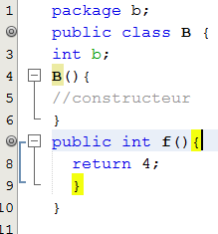
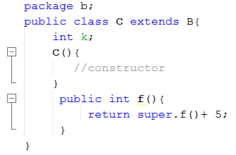
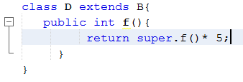
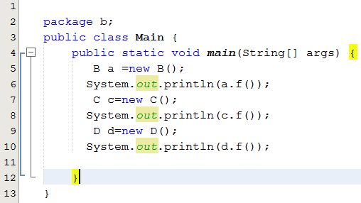

Bases de POO
Héritage: Spécialisation et Masquage

Slide 23
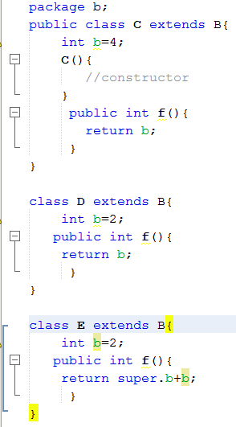
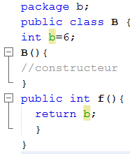
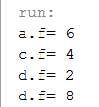
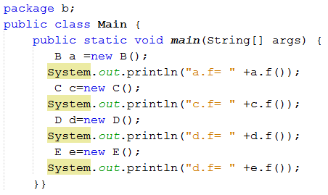
Bases de POO
Héritage: Spécialisation et Masquage

Slide 24
Bases de POO
Héritage: Spécialisation et Masquage
super.methode_name(): Lorsque la classe parent et la classe dérivées ont le même nom de méthode(redéfinition ou la surcharge), on utilise le mot clé java super dans la classe enfant pour accéder à la méthode de la superclasse.
super.attribut_name(): Lorsque le parent et les classes dérivées ont le même nom de variable, on peut utiliser le mot-clé java super pour accéder la variable de la superclasse.
Cette écriture permet d’établir un lien entre le nom du membre et la classe à laquelle il appartient, et permet d’éviter la duplication de code lors la spécialisations de méthodes.

Slide 25
Bases de POO
Héritage: Constructeur et super()
Contrairement aux autres membres d'une superclasse, les constructeurs d'une superclasse ne sont pas hérités par ses sous-classes. Cela signifie qu’on doit définir un constructeur pour une classe enfant ou utiliser le constructeur par défaut ajouté par le compilateur.
Donc, chaque attribut doit être initialisé dans la classe où il est explicitement définit.
Un constructeur d’une sous-classe peut faire appel au constructeur de la super classe, utilisant l’instruction super() ou super(args)
Si le constructeur définit d’une sous classe ne contient pas un appel explicite à un constructeur de la superclasse, le compilateur ajoute l'instruction super() comme première instruction du constructeur.

Slide 26
Bases de POO
Héritage: Constructeur et super()
Rectangle
Hauteur Largeur | Rectangle() Afficher() Surface() Fusionner()
Rectangle r = new Rectangle();
Hauteur Largeur
r
Carree c = new Carree();
Carree
Couleur | Caree() Perimetre()
Hauteur Largeur Couleur
c

Slide 27
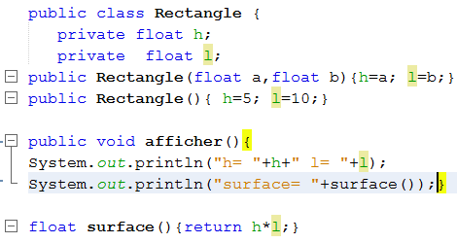
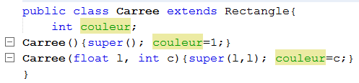
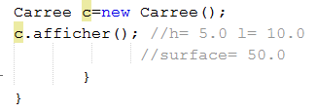
Bases de POO
Héritage: Constructeur et super()
Rectangle
Hauteur Largeur | Rectangle() Afficher() Surface() Fusionner()
Carree
Couleur | Caree() Perimetre()

Slide 28
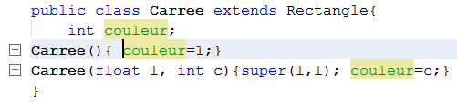
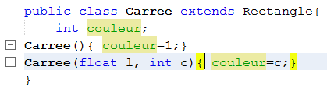

Bases de POO
Héritage: Constructeur et super()
Rectangle
Hauteur Largeur | Rectangle() Afficher() Surface() Fusionner()
Carree
Couleur | Caree() Perimetre()

Slide 29
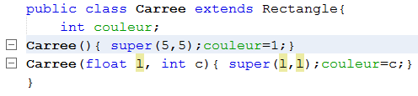
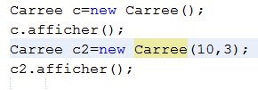

Bases de POO
Héritage: Constructeur et super()
Rectangle
Hauteur Largeur | Rectangle() Afficher() Surface() Fusionner()
Carree
Couleur | Caree() Perimetre()

Slide 30
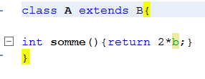
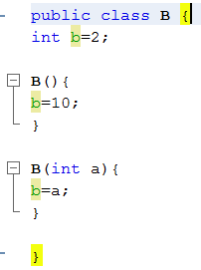

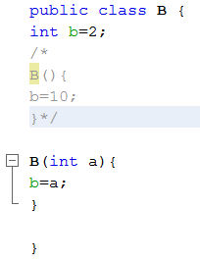
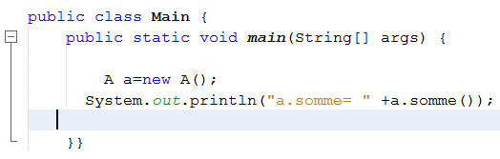

Bases de POO
Héritage: Constructeur et super()
Si le constructeur de la sous-classe ne contient pas un appel explicite à un constructeur de superclasse, le compilateur ajoute l'instruction super(), comme première instruction.

Slide 31
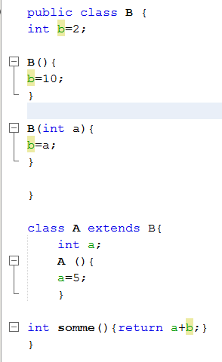

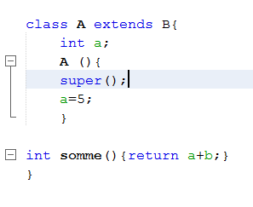
Bases de POO
Héritage: Constructeur et super()

Slide 32
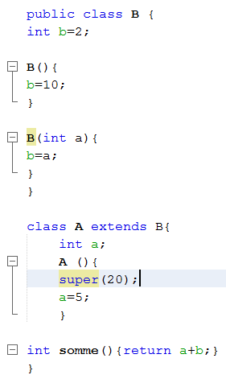

Bases de POO
Héritage: Constructeur et super()

Slide 33
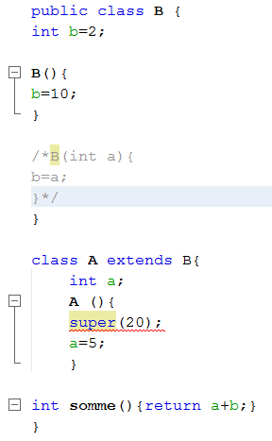
Bases de POO
Héritage: Constructeur et super()

Slide 34
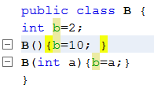
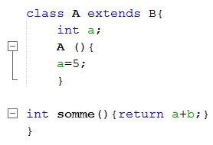
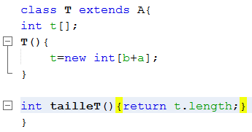
Bases de POO
Héritage: Ordre des constructeurs
Appel au constructeur de B à partir de T?
super.super();
Super().super();

Slide 35
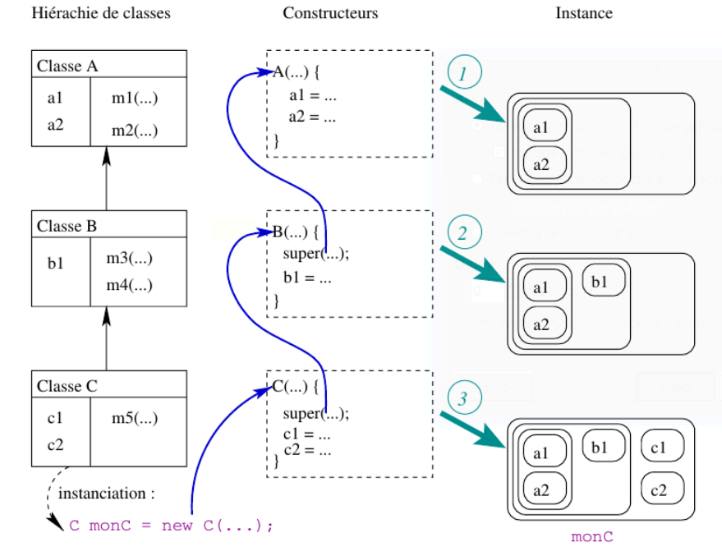
Bases de POO
Héritage: Ordre des constructeurs

Slide 36
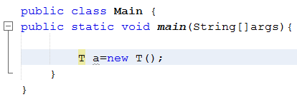
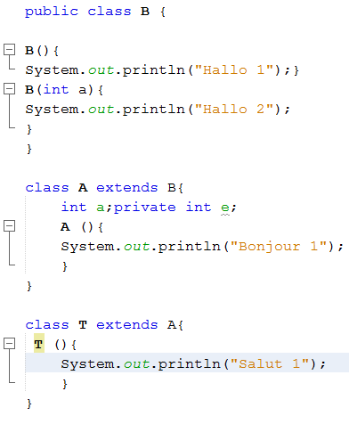
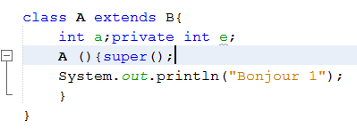

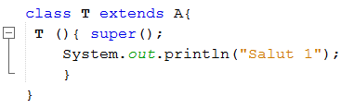
Bases de POO
Héritage: Ordre des constructeurs

Slide 37
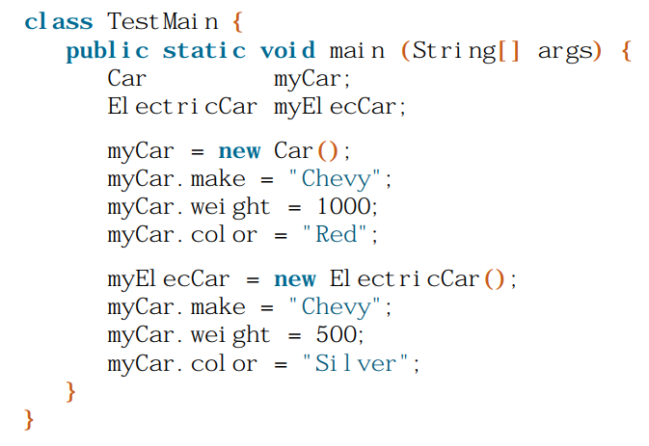
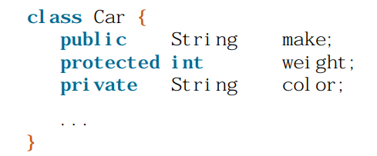
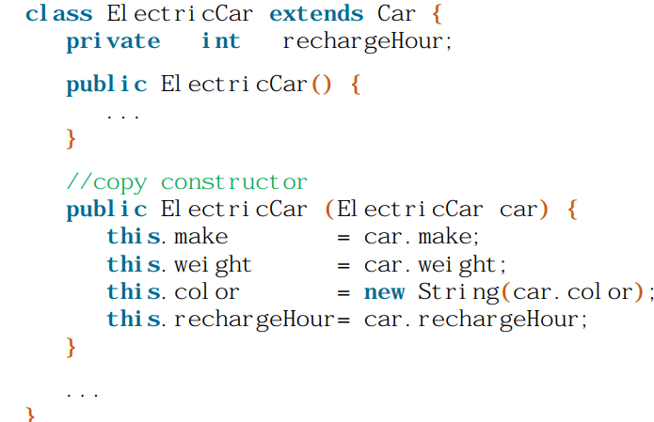
Bases de POO
Héritage: quiz
Lesquelles des instructions suivantes qui sont valides ?

Slide 38
 BON COURAGE 

